Slide 1

Group 5 – Anyplace Component
EPL421: Systems Programming
By: Theofanis Ioakim (tioaki02-AT-cs.ucy.ac.cy)
Demetris Shimitras (dshimi01-AT-cs.ucy.ac.cy)
Leonidas Achilleos (lachil01-AT-cs.ucy.ac.cy)
Notes:
Fanis

Slide 2
Τι έπρεπε να κάνουμε;
Δημιουργία Chat application σε Android:
Προβολή συνομιλιών του χρήστη
Συνομιλία μεταξύ δύο χρηστών
Λειτουργία login (η οποία ίσως χρησιμοποιηθεί για το αρχικό app, όχι μόνο για το chat app)
Ενσωμάτωση του chat με το AnyPlace (γραμμένο σε Scala σε Play Framework)
Σχεδίαση Βάσης Δεδομένων MongoDB (όπου θα υπάρχουν τα δεδομένα για τους χρήστες και τις συνομιλίες του, μηνύματα, κλπ.)
Notes:
Fanis

Slide 3

Τι είναι το Anyplace;
To Anyplace είναι: “Μια δωρεάν και ανοικτού πηγαίου κώδικα (open source) υπηρεσία πλοήγησης σε εσωτερικούς χώρους με πολύ μεγάλη ακρίβεια με τη χρήση smartphones”
Χρησιμοποιεί τεχνολογίες όπως WiFi (υπολογίζει απόσταση από κοντινά access-points) και IMU (πλοήγηση με διάφορους αισθητήρες smartphone όπως gyroscope και accelerometer)
Πολύ πιο αποτελεσμάτικο από Google Maps - δε βασίζεται στο σήμα του δορυφόρου, το οποίο μπορεί να χαθεί
Μπορεί ο καθένας να το χρησιμοποιήσει, μέσω της JAVA βιβλιοθήκης – η οποία επικοινωνεί με την DB μέσω API calls
http://anyplace.cs.ucy.ac.cy/
Notes:
Fanis

Slide 4
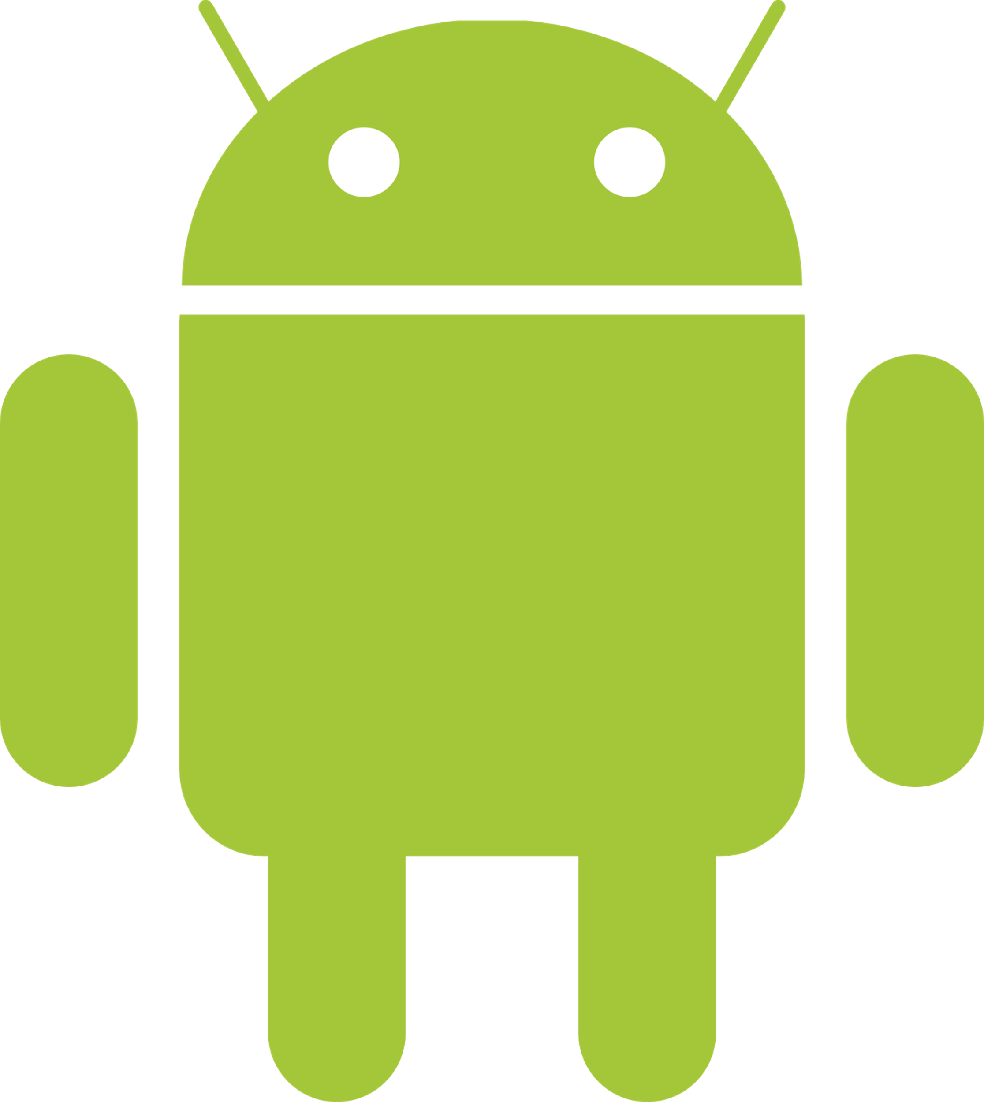
Εφαρμογή Android
Γιατί σε Android?
87% of global market share
25-30$ initial fee – compared to 99$ annual fee of iOS
Open Source
UNIX based
Supported by big companies – such as Google
Developing
Use of Android Studio -Android's official IDE
To test the app, there is Android Emulator (included in Android Studio)
Or testing the app in any android smartphone that is in Developer Mode
Out-of-box supported languages are Java and Kotlin
Notes:
Shimi

Slide 5
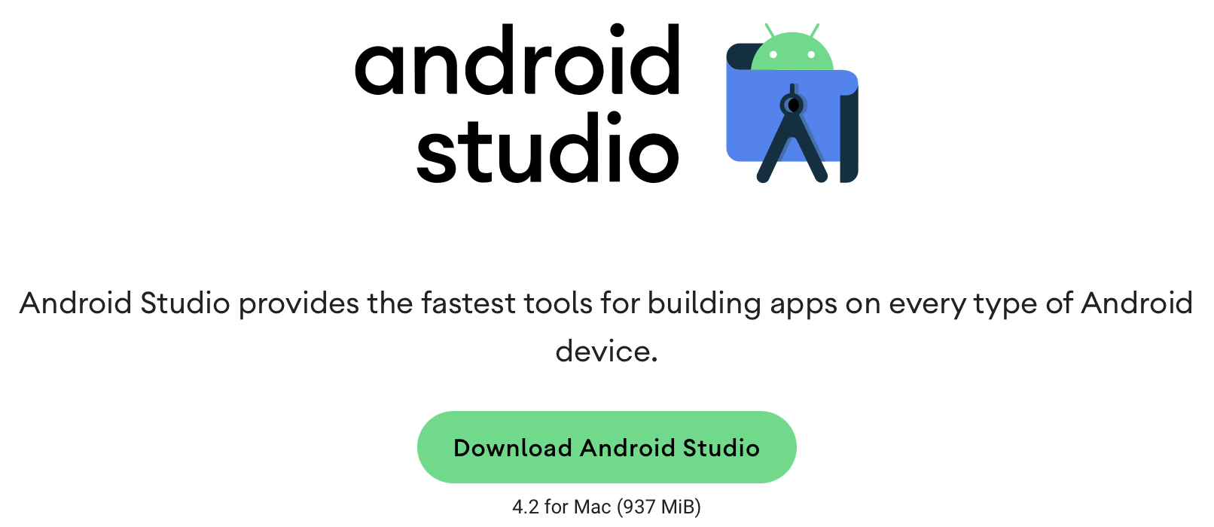
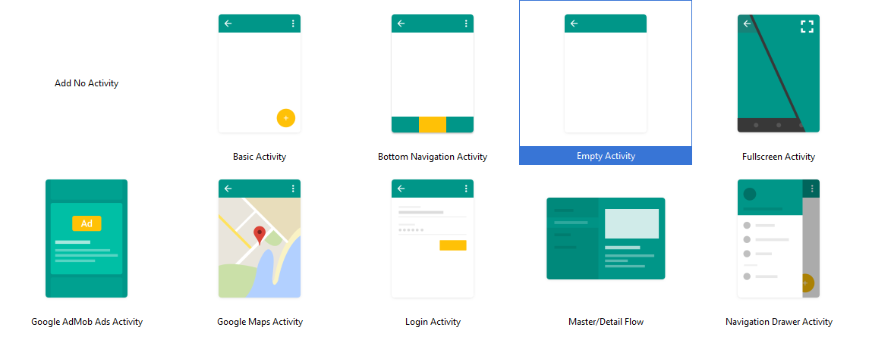
Εφαρμογή Android (2)
Πώς γίνεται η εγκατάσταση?
Κατεβάζουμε το Android Studio
Run it, και διάλεξε project template
Select either Java or Kotlin from the language drop-down menu
Start writing your code!
ATTENTION!
It is recommended to run Android Studio on a high-end machine since it requires a lot of CPU power and RAM.
Notes:
Shimi

Slide 6
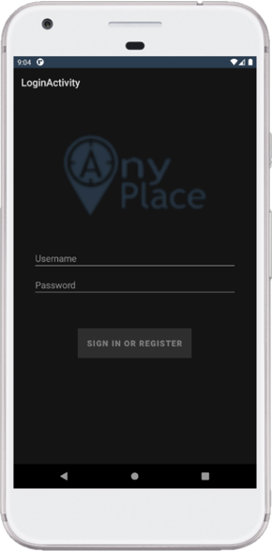
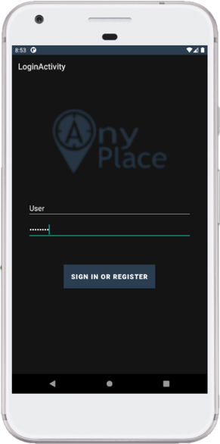
Εφαρμογή Android (3)
LOGIN SCREEN:
Username
Password
Σύνδεση ή δημιουργία λογαριασμού
Notes:
Shimi

Slide 7
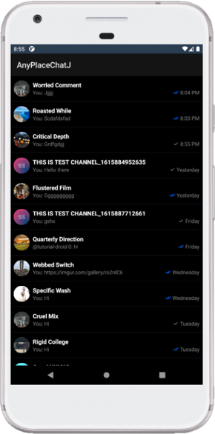
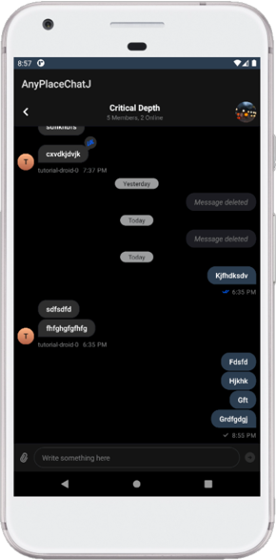
Εφαρμογή Android (4)
CHANNELS LIST:
Λίστα με συνομιλίες του χρήστη
Κατάσταση μηνυμάτων (στάλθηκε, διαβάστηκε)
CHANNEL MESSAGES:
Μηνύματα από και προς τον χρήστη
Κατάσταση μηνυμάτων (στάλθηκε, διαβάστηκε)
Notes:
Shimi

Slide 8
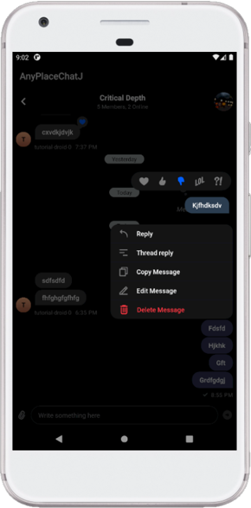
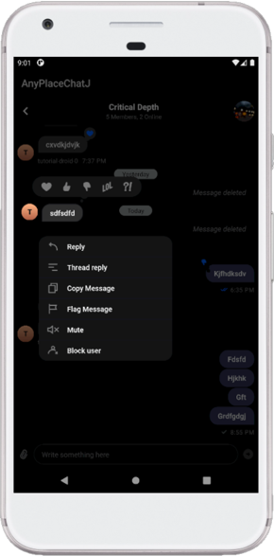
Εφαρμογή Android (5)
ΜΗΝΥΜΑ ΧΡΗΣΤΗ:
Reactions (like, heart, funny, …)
Απάντηση σε συγκεκριμένο μήνυμα
Αντιγραφή, επεξεργασία και διαγραφή μυνήματος
ΜΗΝΥΜΑ ΑΠΟΣΤΟΛΕΑ:
Reactions (like, heart, funny, …)
Απάντηση σε συγκεκριμένο μήνυμα
Αντιγραφή μηνύματος
Notes:
Shimi

Slide 9
Εφαρμογή Android (6)
DEMO
Notes:
Shimi

Slide 10

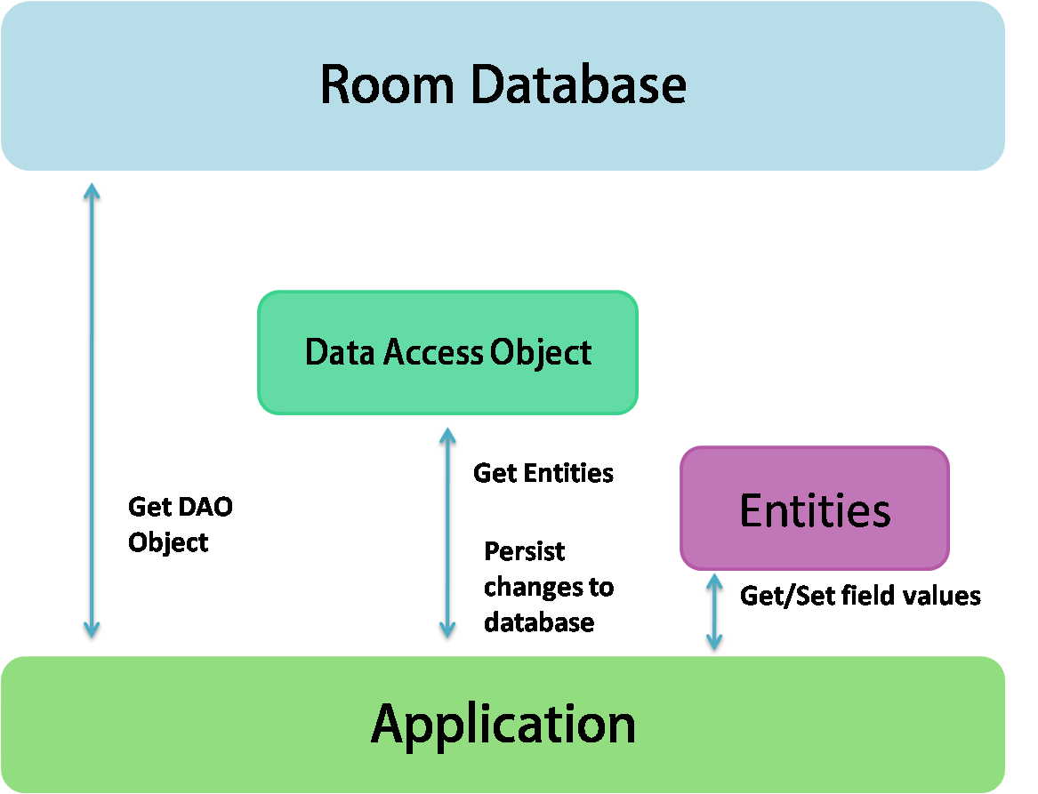
Εφαρμογή Android (7)
Πώς γίνεται η επικοινωνία με την βάση?
Πολλές διαφορετικές βάσεις SQL (Oracle, MySQL etc.)
Android comes in with built in SQLite database implementation
To communicate with the SQLite, Android uses the Room library
It provides an abstraction layer over SQLite to allow for more robust database access
To use Room, one must modify build.gradle file in their project and add Room in the dependencies.
Notes:
Leo

Slide 11


SQLite
SQLite is easy to use - setup is fast and easy
It's easy to import a file with any type of large dataset and query against it (35% faster to query a file compared to looking for it in the file system)
Doesn’t support Date and Time classes
Not ideal for complex data manipulations
Notes:
Leo

Slide 12
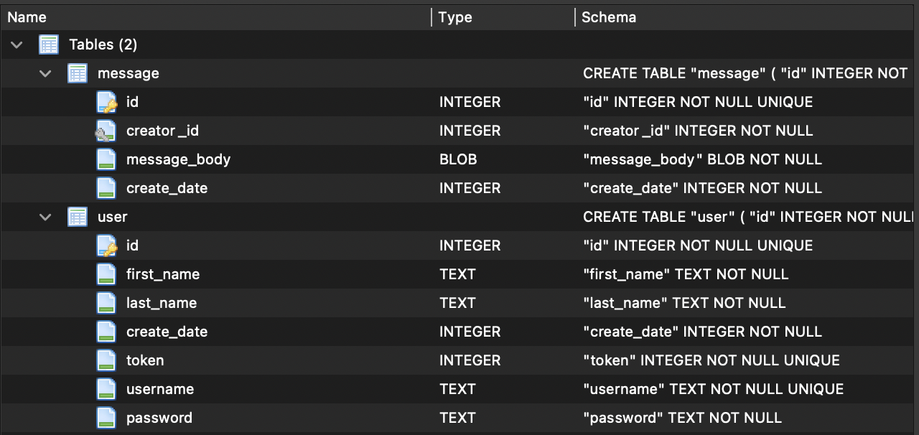
SQLite (2)
Token Based Authentication
Notes:
Leo

Slide 13
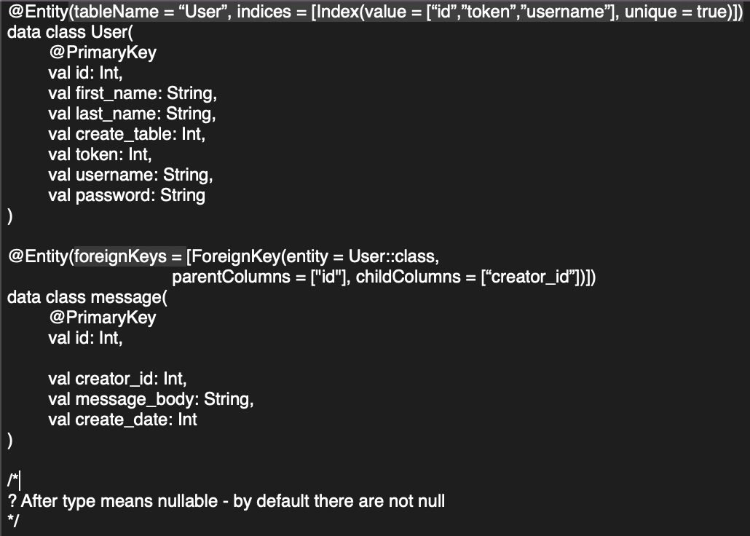
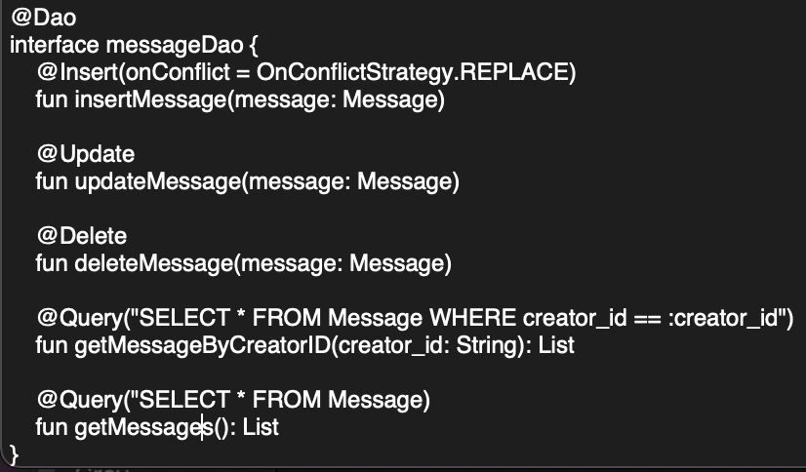
SQLite and Room
Then we create the DAO's (like remote controls):
Then the Database, which holds a connection to the actual SQLite database.
And then we can use it!
Notes:
Leo

Slide 14
MongoDB
Χρήση NoSQL
Η χρήση της MongoDB επιτρέπει την διαχείριση μεγάλων δεδομένων και ως μη-σχεσιακή NoSQL βάση δεδομένων μπορεί να έχει πολλαπλά σχήματα, σε αντίθεση με τις SQL βάσεις οι οποίες είναι βασισμένες σε σχήμα με πίνακες.
Τα δεδομένα που αποθηκεύονται στη βάση είναι ως αρχεία σε μορφή JSON με key-value pairs, και όχι ως πίνακες με γραμμές και στήλες.
Πιο ξεκάθαρη δομή αντικειμένων.
Notes:
Shimi

Slide 15
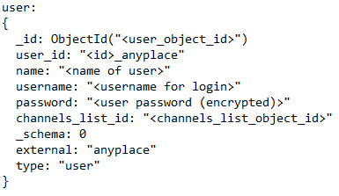
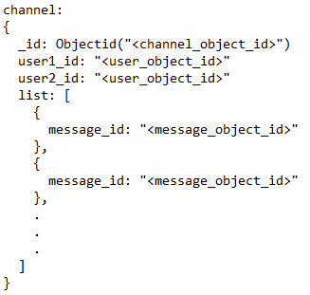
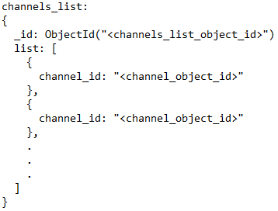
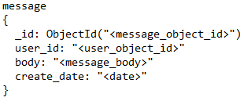
Βάση MongoDB
Notes:
Shimi

Slide 16
Summary
Εφαρμογή Android για chat:
Login screen
Προβολή και άνοιγμα συνομιλιών του χρήστη
Αποστολή μηνυμάτων μεταξύ δύο χρηστών
Χρήση Kotlin ως γλώσας προγραμματισμού - ευκολία, αντικειμενοστρέφια, μοιάζει πολύ της Java
Δημιουργία βάσης δεδομένων σε SQLite, καθώς υπάρχει ενσωματωμένη σε κάθε android τηλέφωνο
Χρήση βιβλιοθήκης Room - για καλύτερη επικοινωνία με τη βάση
Notes:
Fanis

Slide 17
Summary(2)
Εισαγωγή επιπλέον δομών στην βάση (MongoDB) για τους χρήστες, τις συνομιλίες και τα μηνύματα
Λειτουργικότητα της βάσης και των δεδομένων με το Android app
Προσαρμογή του chat app με το υπάρχων για το AnyPlace
Notes:
Fanis

Slide 18
Conclusion
Android Studio is very computationally demanding. That means that if you want to develop smoothly, you have to invest on hardware, compared to front web development, where everyone can participate.
Google has invested a lot, in helping young and inexperienced developers. It offers official tutorials that cover almost all the knowledge that somebody needs.
If somebody wants to make a full app by himself, it takes a lot of time to conquer the learning curve. Because someone has to learn so many new technologies (DBs, Android developing, programming languages) at the same time and find out how to make them communicate.
In order for someone to be successful at Android Development, must have a good background of Java. Even if someone chooses Kotlin, still Java knowledge can be very helpful.
Notes:
Fanis

Slide 19
Sources
https://www.businessofapps.com/data/android-statistics/
https://developer.apple.com/programs/how-it-works/
https://developer.android.com/studio/features
https://www.tutorialspoint.com/android/android_sqlite_database.htm
https://getstream.io/tutorials/android-chat/
https://www.sqlite.org/fasterthanfs.html
https://gorillalogic.com/blog/android-room-tutorial-simplifying-how-you-work-with-app-data/

Slide 20
THANK YOU!!
Any questions?

